Slide 1

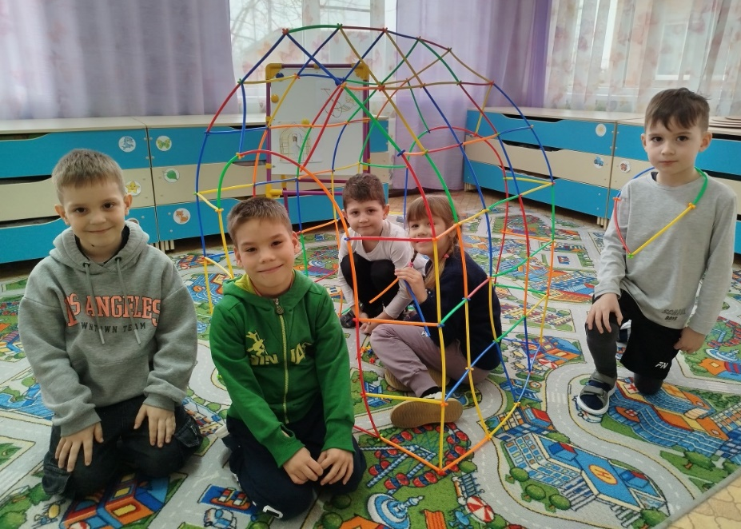
«Мир глазами детей.
Конструктивная деятельность как средство развития речевых функций у детей с ОНР»
Воспитатель:
Гореликова Светлана Юрьевна

Slide 2
Образовательные области:
Речевое развитие.
Расширение и активизация словарного запаса, построение правильного речевого высказывания, формирование умения вести диалог. Общение с использованием специальных терминов. Проведение демонстрации модели. Устное описание последовательности сборки.
Социально-коммуникативное развитие.
Развитие положительных личностных качеств, черт характера. Создание дружеских взаимоотношений в процессе совместной деятельности, приобретение навыков решения конфликтов и споров мирным путем. Применение правил безопасности при работе с конструктором. Конструирование в команде, в парах. Придумывание совместных тем и сюжетов для конструирования, их совместное обыгрывание.

Slide 3
Познавательное развитие.
Формирование умения в процессе продуктивной деятельности выделять существенные свойства предметов и явлений, устанавливать связи между отдельными предметами и отражать их в образной форме. Развитие умения узнавать и сравнивать, обобщать предметы по форме, используя в качестве эталонов геометрические фигуры; умения классифицировать предметы по различным качествам: форме, цвету, величине; определять место расположения предмета и объекта в пространстве; упорядочивать предметы по величине. Развитие навыков ориентировки на плоскости и в пространстве на основе пространственных направлений: вверху – внизу, слева – справа.

Slide 4
Художественно-эстетическое развитие.
Развитие умения воспринимать, чувствовать и понимать прекрасное в окружающем мире; замечать хорошее и плохое; творчески самостоятельно действовать. Использование музыкальных композиций, стихотворений русских и зарубежных авторов. Презентация собранных моделей. Раскрашивание тематических раскрасок. Заучивание стихов, поговорок, пословиц.
Физическое развитие.
Развитие мелкой моторики через конструирование из мелких деталей, подсоединение аккумуляторов, электронных модулей, транзисторов, проводов с клеммами и т.д. Подвижные игры, игры-соревнования, пальчиковые игры, физкультурные минутки.

Slide 5
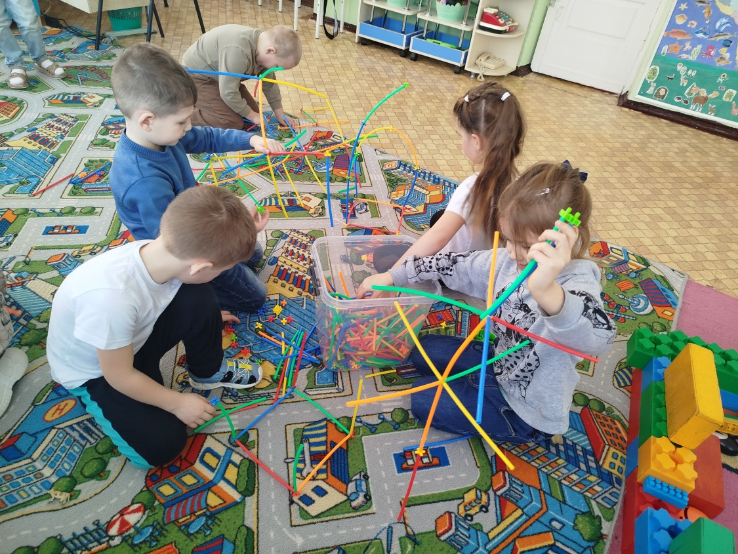
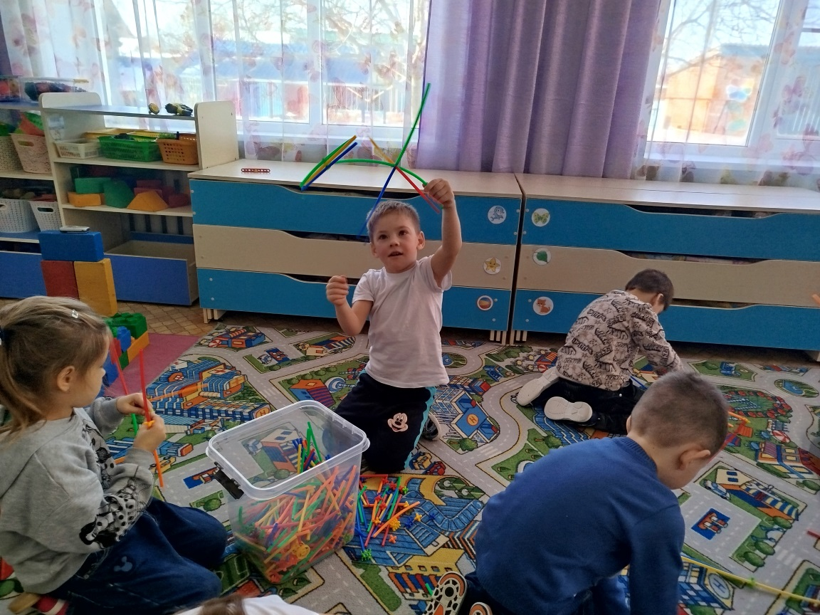
Конструктор «Соломинки»

Slide 6
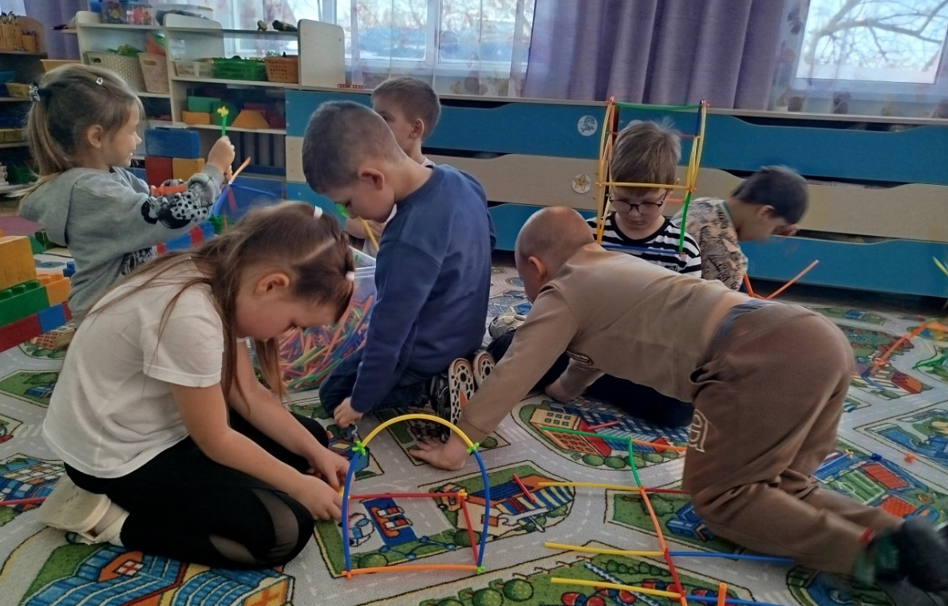
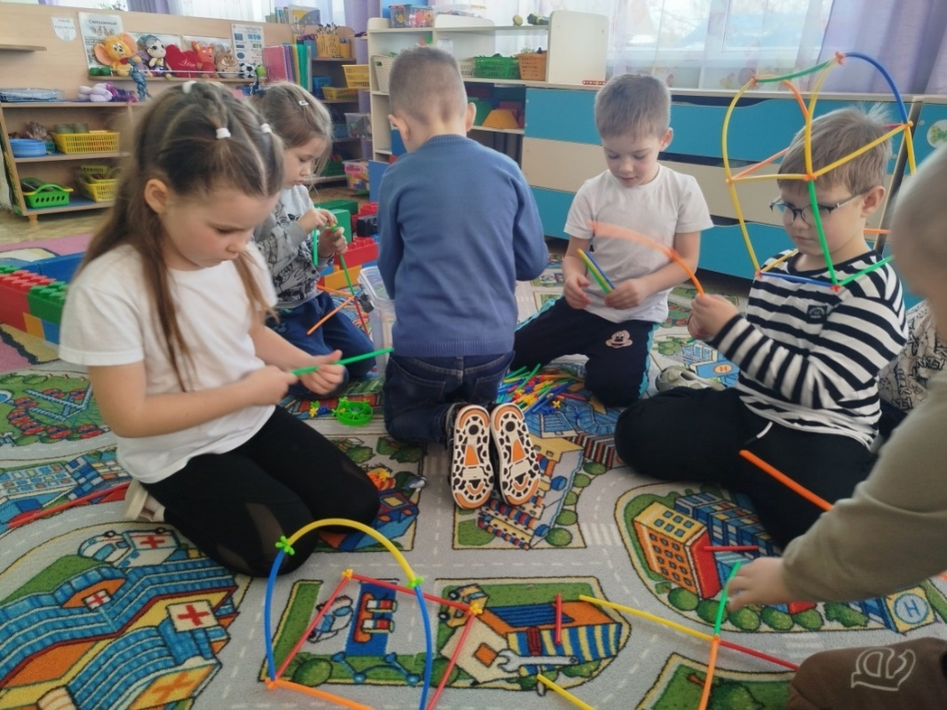

Slide 7
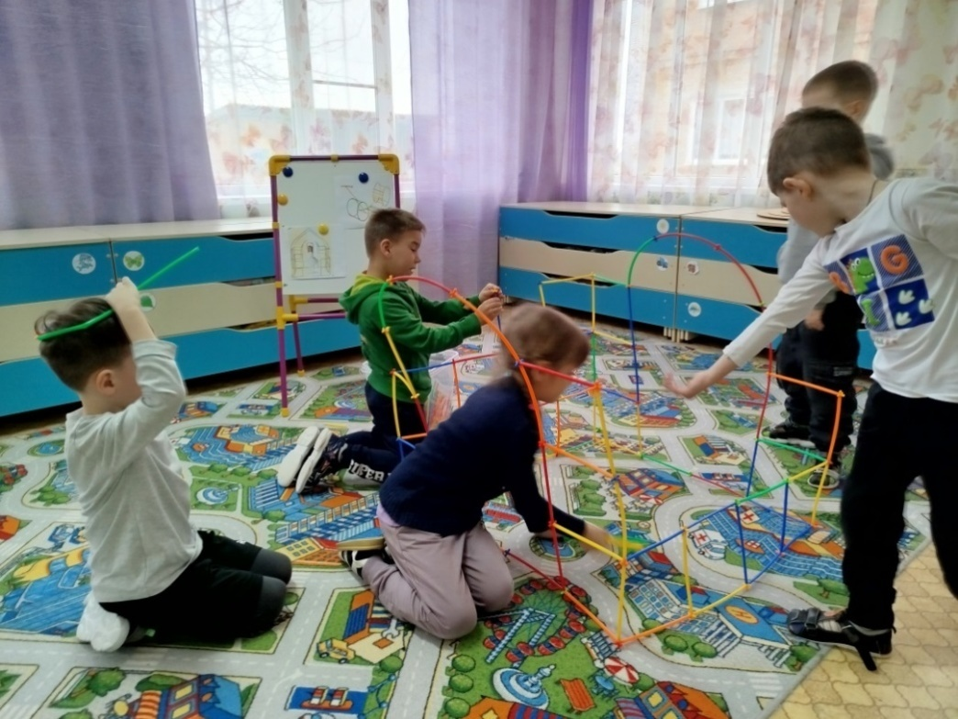
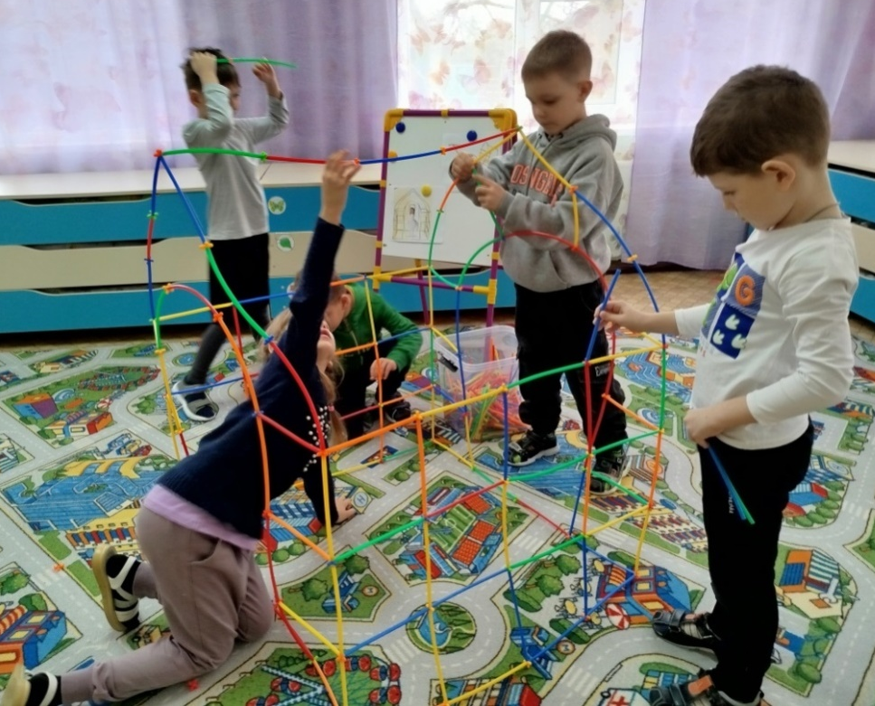
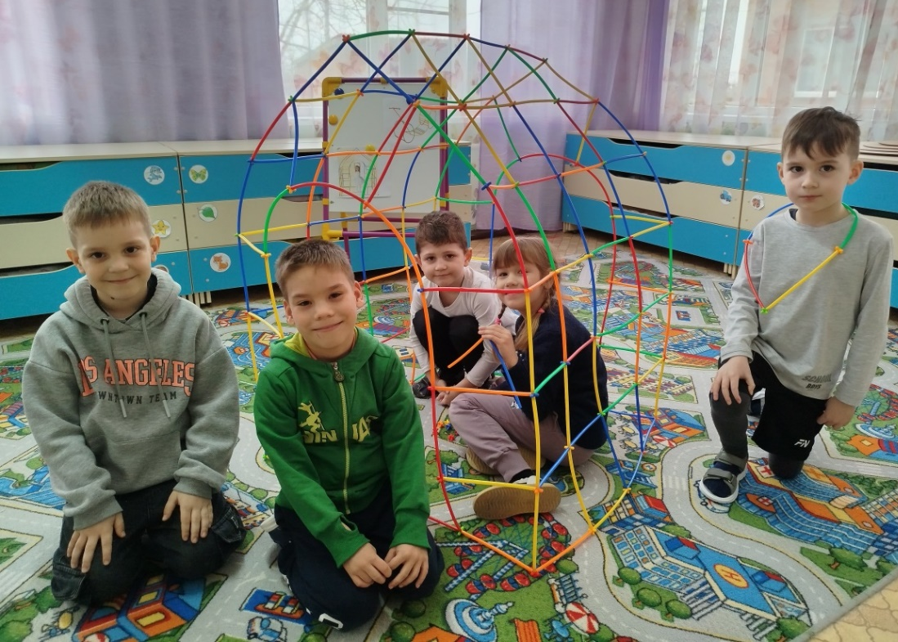

Slide 8
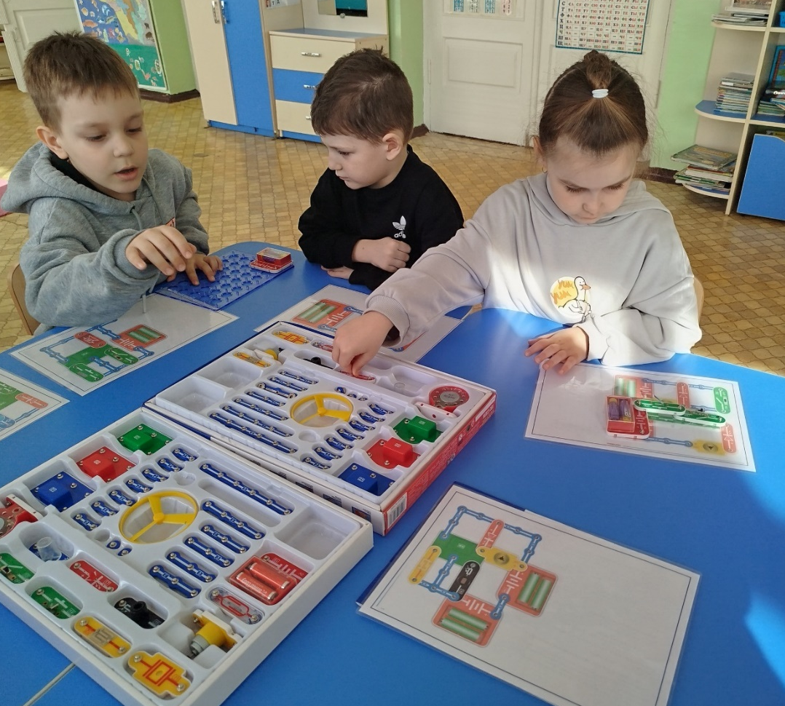
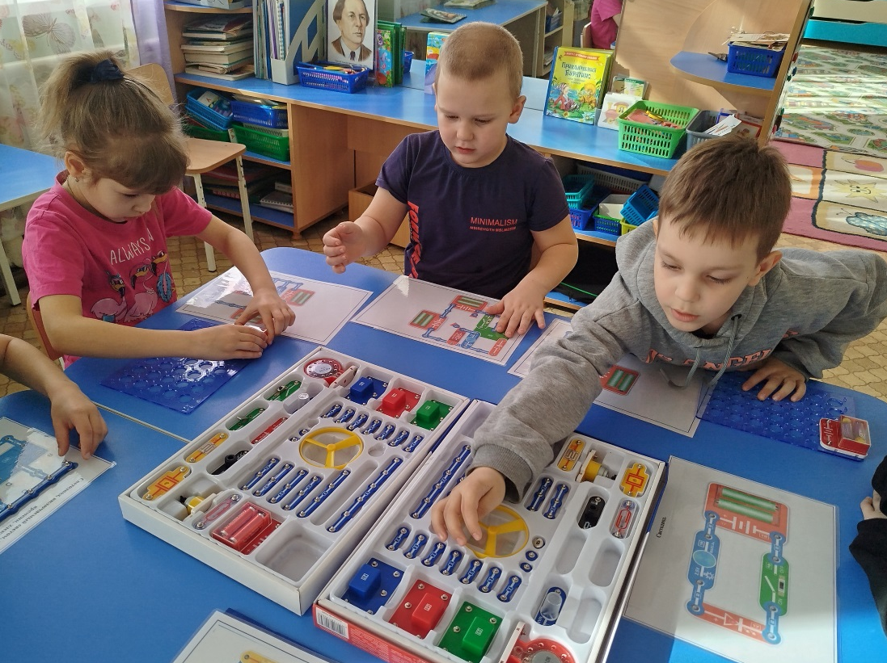
Конструктор «Знаток»

Slide 9
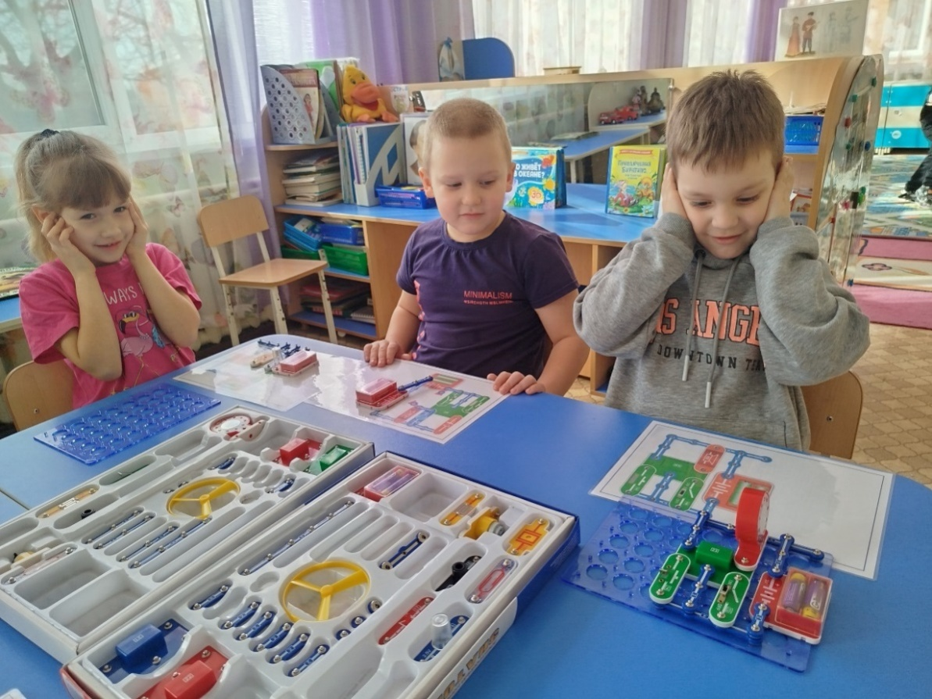
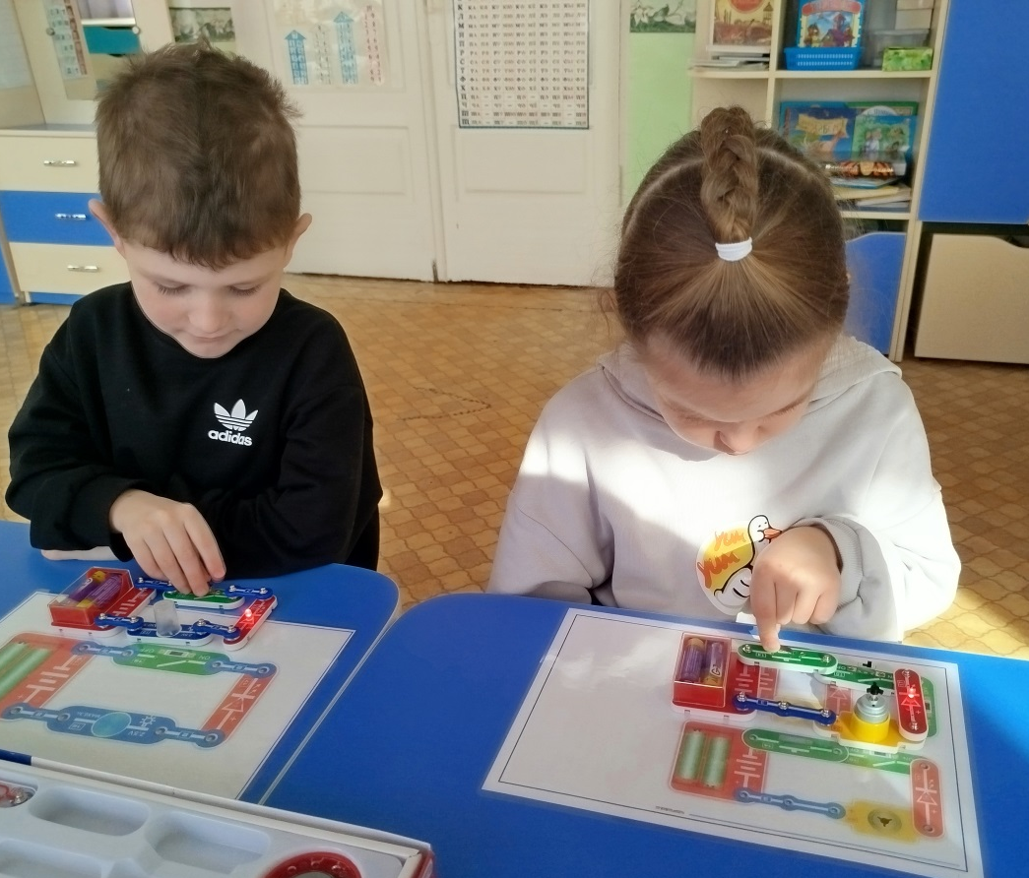

Slide 10
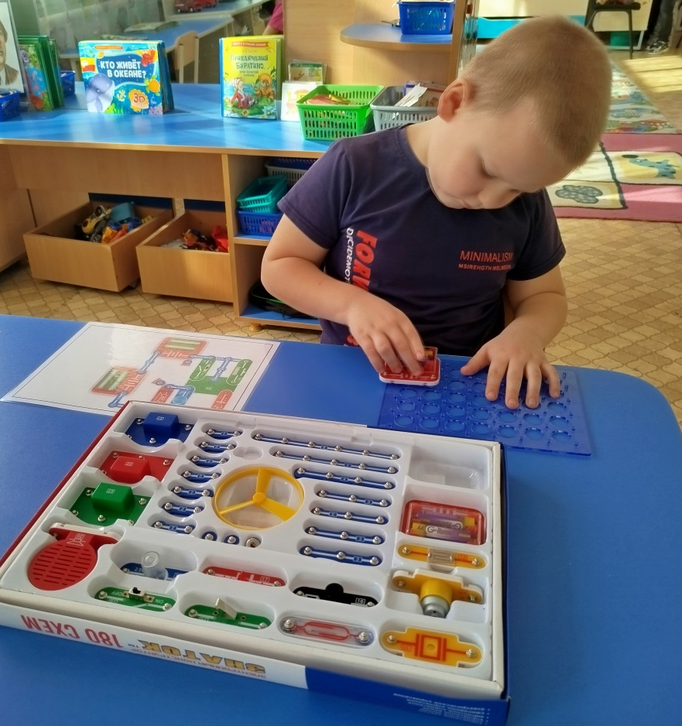
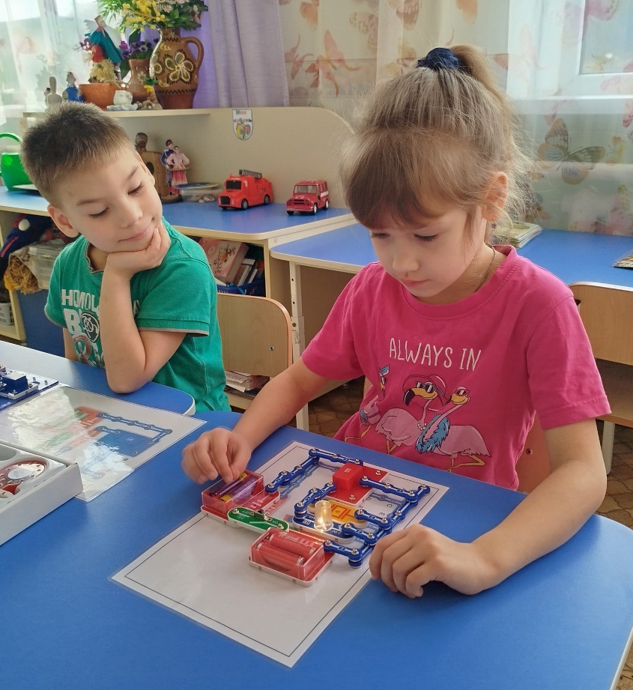

Slide 11
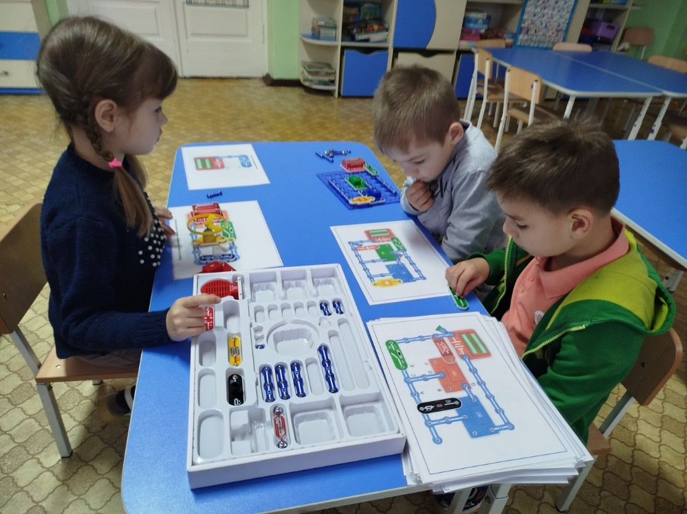
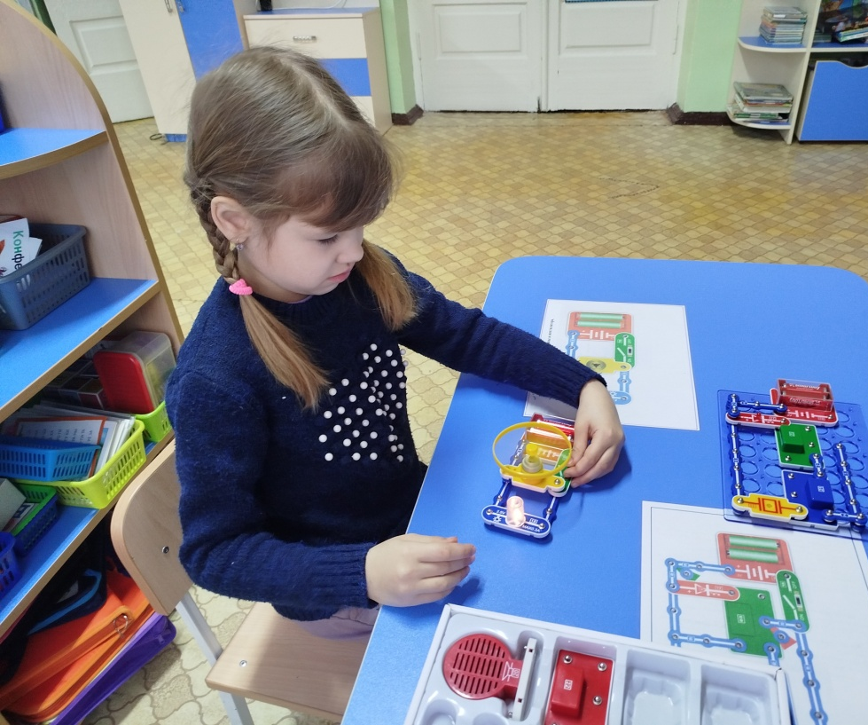

Slide 12
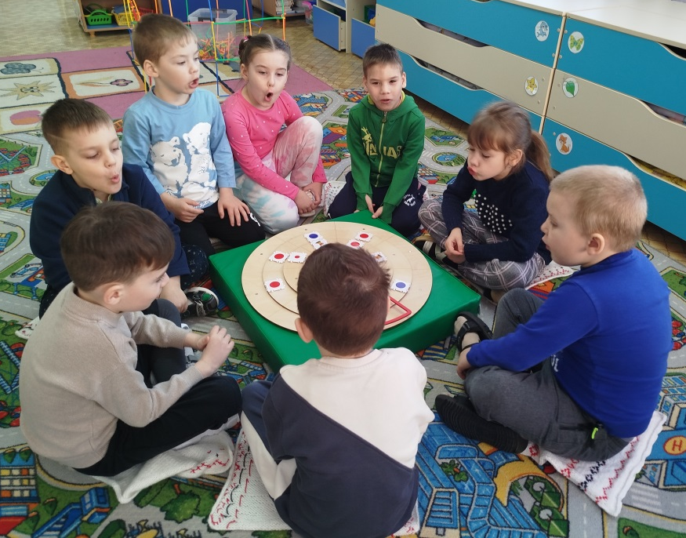
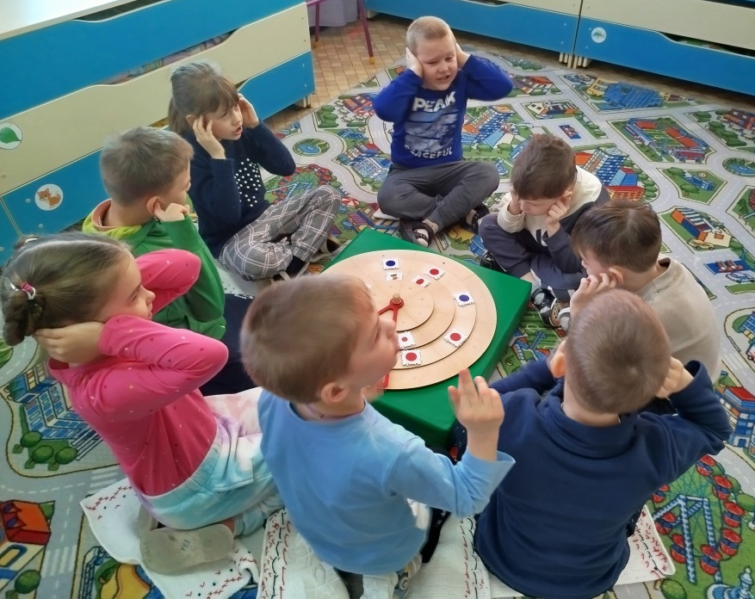
Конструктор ТИКО «Логопедический сундучок»

Slide 13
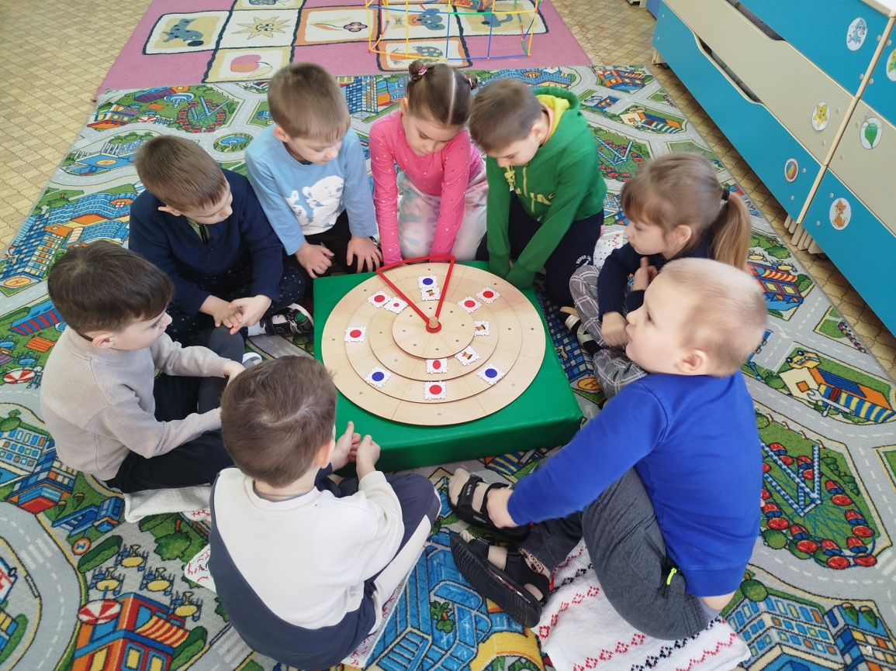
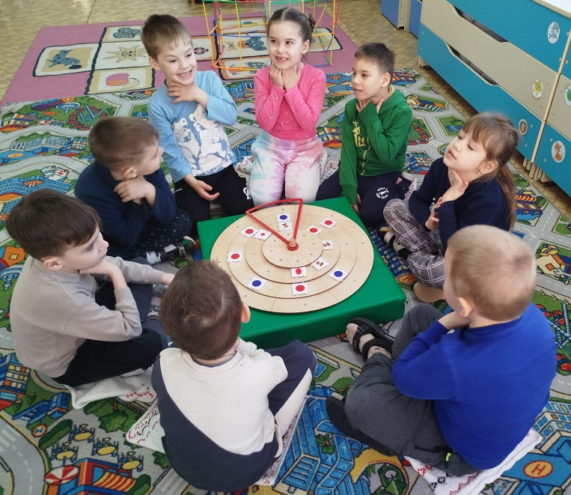


Slide 14
